Slide 1

Numeryczna analiza tłumienia fali powrotnej w układzie zasilania silnika RDE – prezentacja na egzamin dyplomowy
Autor:
Filip Solarczyk
Promotor:
Prof. dr hab. Inż. Janusz Piechna

Slide 2

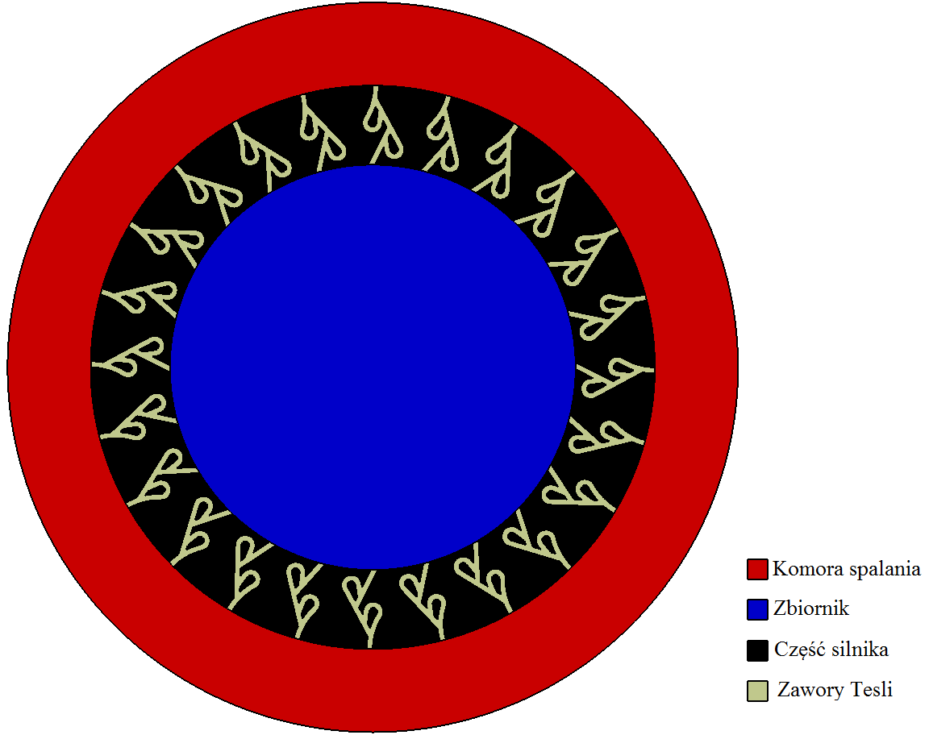
Cel pracy
Numeryczna weryfikacja konstrukcyjnego rozwiązania doprowadzenia mieszanki paliwowo-powietrznej do komory spalania obrotowego silnika detonacyjnego (RDE), które jednocześnie zapobiega dostawaniu się spalin z detonacji do zbiornika
Wykorzystanie cech zaworu Tesli do ograniczenia zjawiska cofania się przepływu w układzie zasilania komory spalania z wirująca falą detonacyjną.
Wyznaczenie stosunku wydatków przy przepływie przy użyciu pętli zaworu Tesli (trudniejszym, od strony komory spalania do zbiornika) do przepływu w kierunku przeciwnym (łatwiejszym, od strony zbiornika do komory spalania)

Slide 3
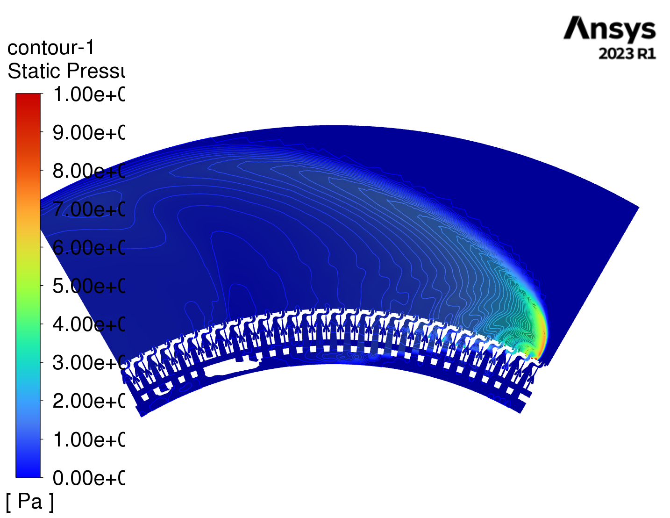
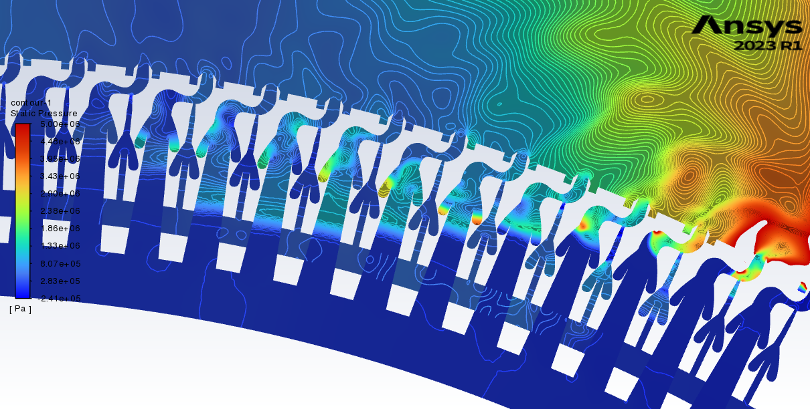
Silnik RDE
Silnik RDE - koncepcja, według której fala detonacyjna powstała w wyniku eksplozji mieszanki paliwowo- powietrznej rozchodzi się po pierścieniowym kanale będącym jednocześnie komorą spalania.
Mieszanka jest wtryskiwana do kanału od wewnętrznej strony pierścienia (traktowanej jako zbiornik paliwa). Po uruchomieniu silnika i zapłonu mieszanki, dalsze cykle spalania są samopodtrzymujące (energia pojedynczej detonacji wystarcza do kolejnych eksplozji). Spaliny wydostają się z silnika będąc wypychane przez ciśnienie powstałe w wyniku detonacji, a także ciśnienie wtłaczające nową mieszankę paliwowo-powietrzną do kolejnych cykli spalania w pierścieniowej komorze.

Slide 4
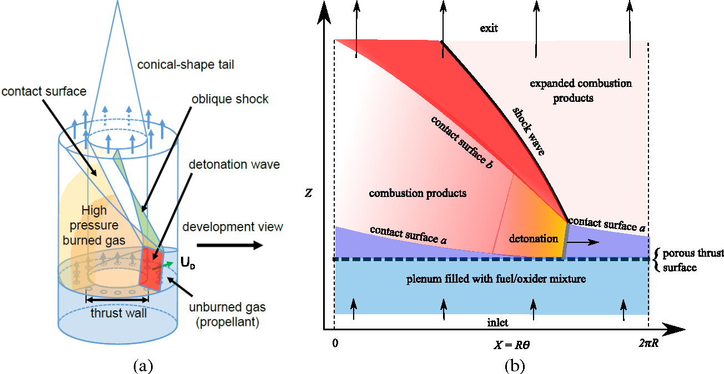
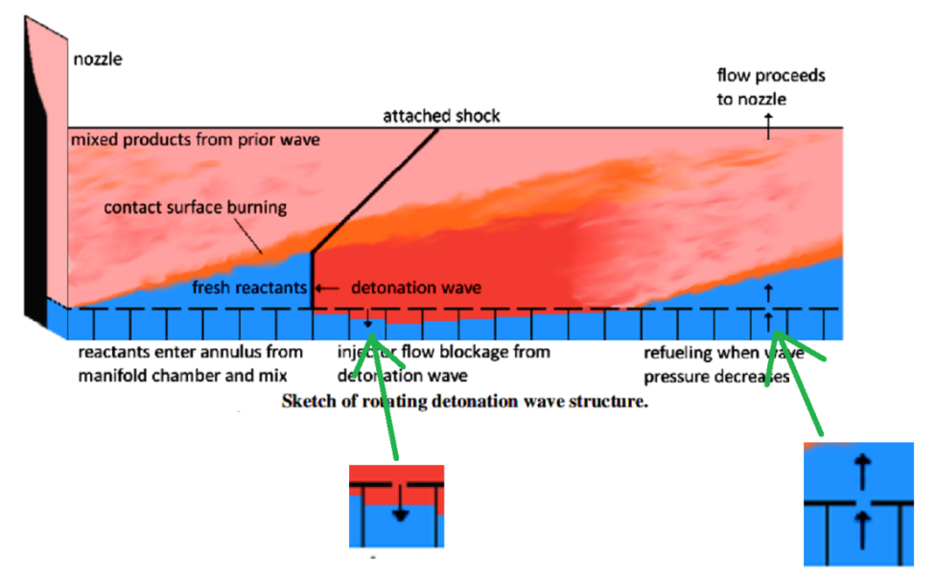
Fala detonacyjna w komorze spalania silnika RDE
Ruchoma fala detonacyjna obiegając dno komory spalania spręża i podgrzewa mieszankę powodując jej zapalenie i kolejny wzrost ciśnienia i temperatury. Za ruchomym czołem fali powstaje także ruchomy obszar wysokiego ciśnienia powodujący chwilowe cofanie się spalin do układu zasilania.
Fala detonacyjna obiega dno pierścieniowej komory spalania. Gdy ciśnienie na dnie po przejściu fali spada, przez szczeliny w dnie przedostaje się do komory mieszanina palna. Tuż za ruchomą falą detonacyjną ciśnienie w komorze jest wysokie i powoduje cofanie się spalin przez szczeliny zasilające.

Slide 5
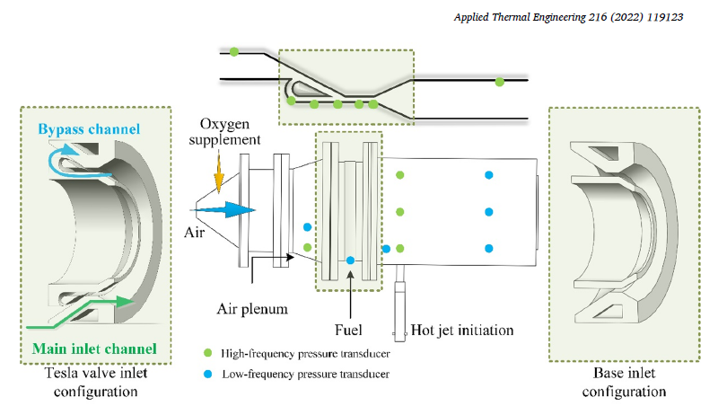
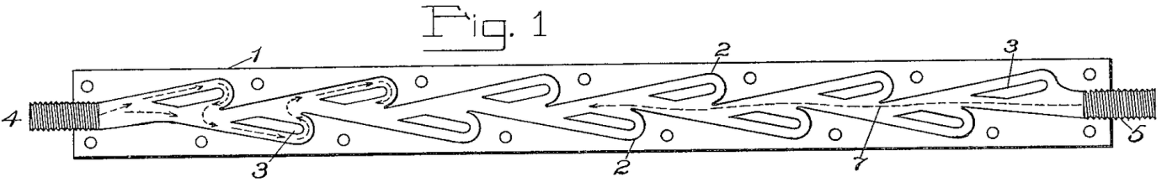
Zawór Tesli
Aby uniemożliwić cofanie się spalin potrzebna jest szczelina zasilająca o charakterystyce zależnej od kierunku przepływu - powinna mieć małe opory przy przepływie w kierunku komory spalania i duże opory w kierunku przeciwnym (gdy powietrze cofa się z komory spalania).

Slide 6

Sposób doprowadzenia mieszanki do komory spalania
Na potrzeby niniejszej pracy przygotowano rozwiązanie, w którym zawory byłyby wywiercone promieniowo w części silnika RDE między zbiornikiem z mieszanką paliwowo-powietrzną.
Wymiary silnika RDE przyjęte w pracy:
około 15-20mm pierścień silnika
średnica pętli zaworu jest równa 1,5mm (przekrój zaworu jest kołowy)

Slide 7
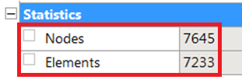
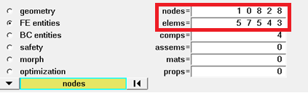
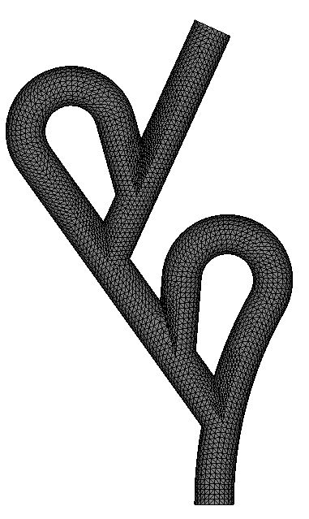
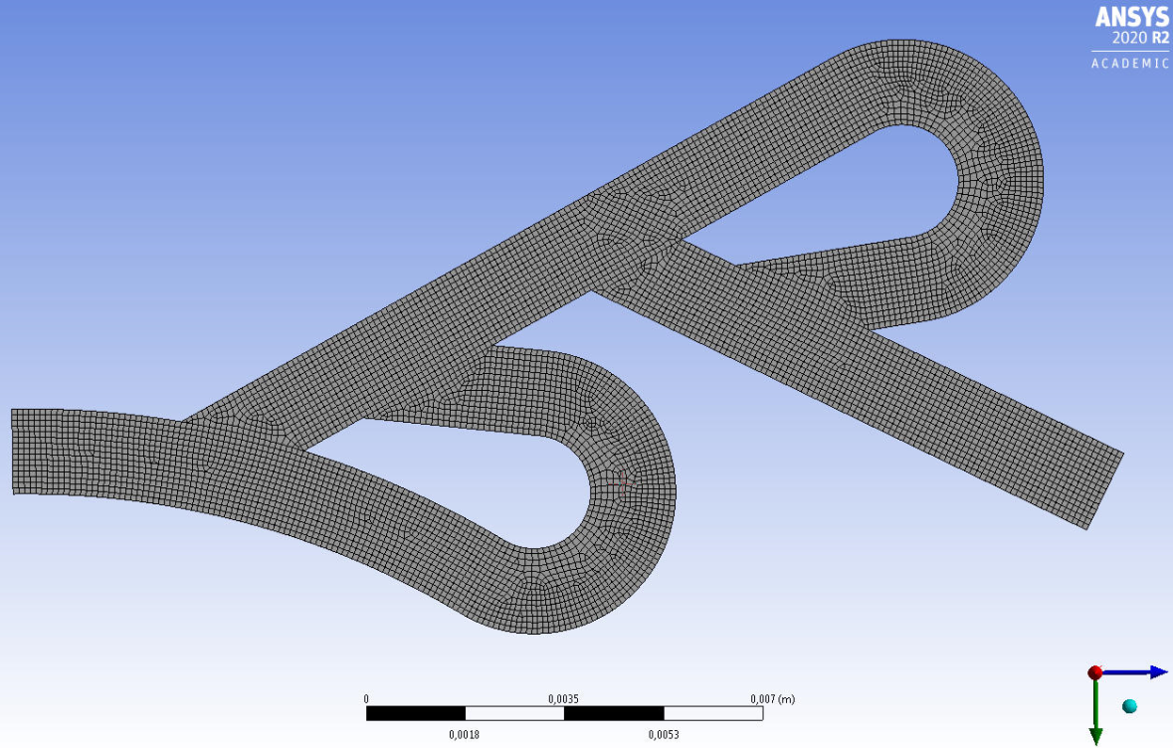
Model dyskretny – obliczenia CFD
Model 3D zaworu Tesli został zdyskredytowany elementami objętościowymi typu tetra, za pomocą programu Hypermesh v13.0.
Siatkę 2D przygotowano w module Mesh z programu Ansys Workbench 2020R2 (siatka typu quad).

Slide 8
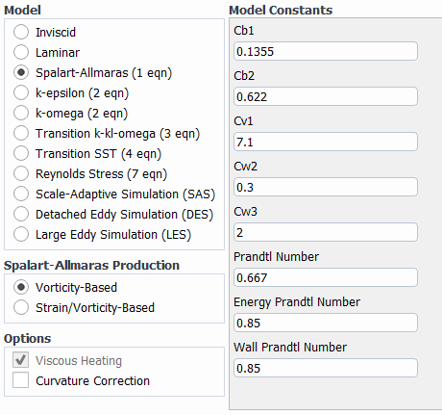
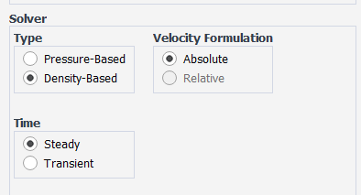
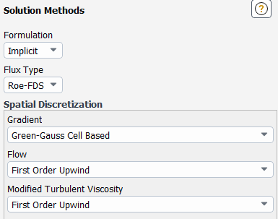
Ustawienia symulacji – analiza stanu ustalonego
Wstępna ocena konstrukcji i jej dobór odbywa się za pomocą analizy stanu ustalonego wewnątrz geometrii zaworu Tesli. Jest to sytuacja, w której w sposób stały, niezależny od czasu do wnętrza zaworu i jego pętli wtłaczane będzie powietrze pod określonym ciśnieniem. Poszczególne geometrie oceniane będą według procenta blokowanego przepływu badając wydatek w kg/s i porównując go przy przepływie łatwiejszym, czyli gdy powietrze omija pętle i trudniejszym, gdy powietrze wpada do pętli zaworu i generuje przepływy wsteczne.
Zatem, ustawienia symulacji:
Solver Type – Density-Based
Time – Steady
Formulation – Implicit
Turbulence Model – Spalart-Allmaras
pV=nRT
nadciśnienie na wlocie – 1 bar

Slide 9
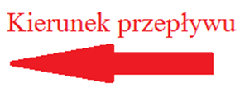
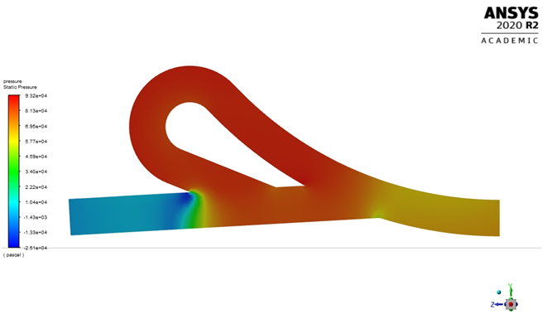
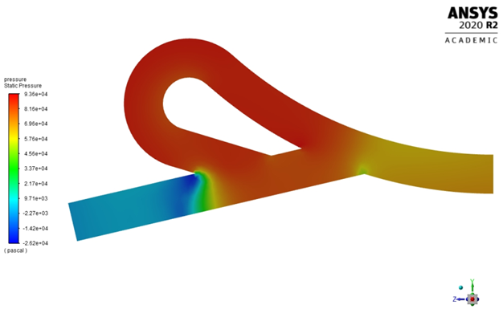
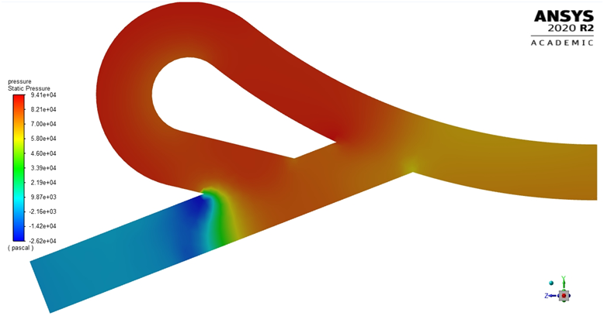
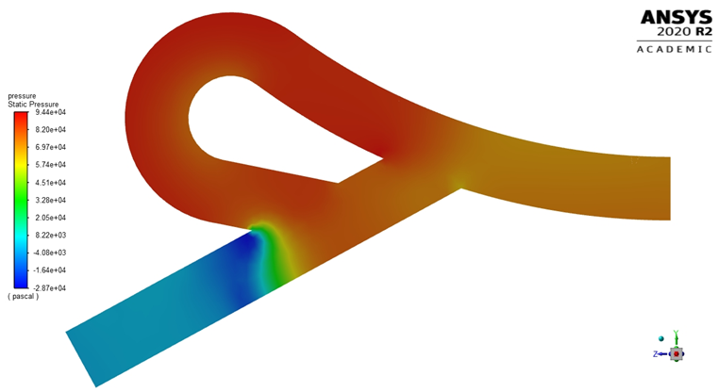
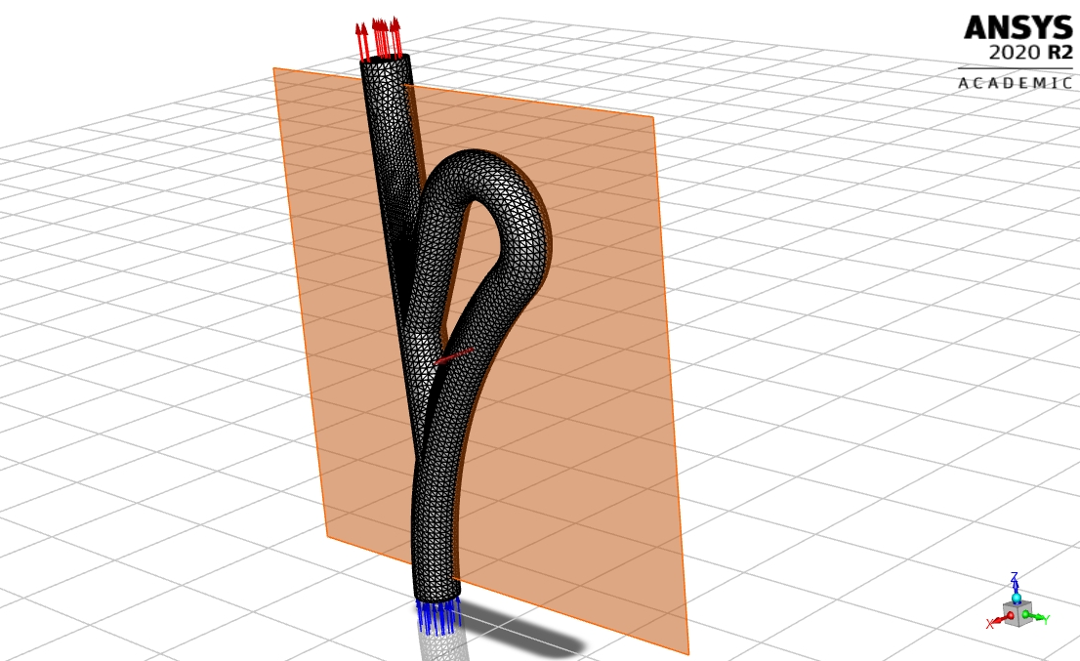
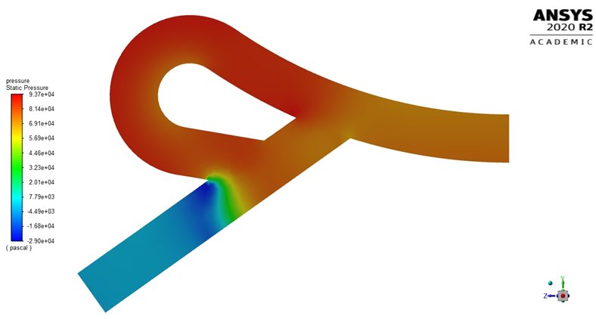
Obliczenia stanu ustalonego – modele jednopętlowe
W pierwszej części obliczeń przeprowadzono analizy modelu jednopętlowego, aby wybrać odpowiedni i najbardziej optymalny kąt nachylenia pętli do głównego kanału.
25°
30°
35°
40°
45°

Slide 10
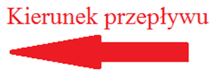
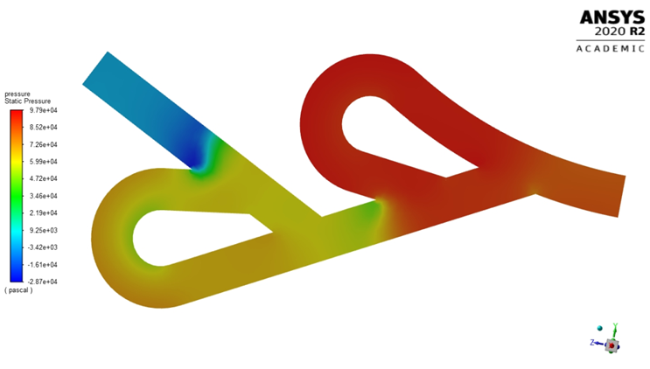
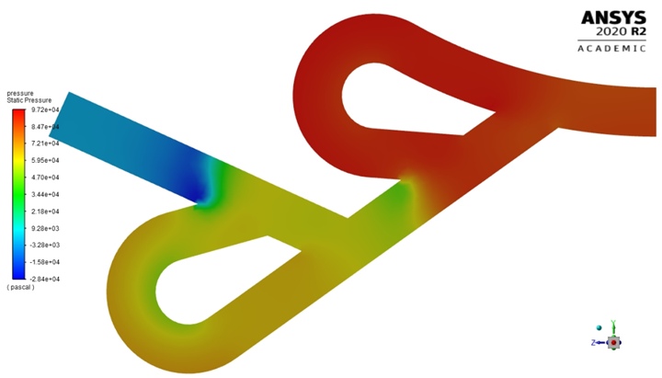
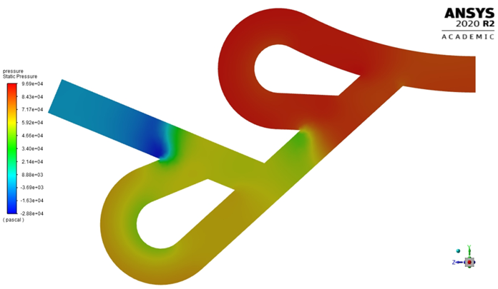
Obliczenia stanu ustalonego – modele dwupętlowego
W dalszej części analiz przeprowadzono obliczenia modelu dwupętlowego. Na podstawie tych wyników dobrano finalny kształt zaworu Tesli, w którym przeprowadzone będą analizy przepływu w stanie nieustalonym.
35°
40°
45°

Slide 11
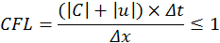
Nieustalony przepływ powietrza przez zawór Tesli
Nieustalony przepływ mieszanki paliwowo powietrznej i spalin - sprawdzenie efektywności zaworu w warunkach pracy silnika, podczas obiegu fali detonacyjnej dookoła silnika.
Obliczenia w stanie nieustalonym są zależne od czasu, a więc ustawienia solvera zostały zmienione na transient. W takim wypadku do rozwiązywania układów równań zastosowano schemat jawny (explicit).
Zastosowano warunek Couranta-Friedrichsa-Levy'ego (kryterium CFL):
Gdzie:
Δx - rozmiar siatki
Δt - numeryczny krok czasowy
u - maksymalna prędkość fali
c – prędkość dźwięku w danym ośrodku
CFL - liczba Couranta

Slide 12
Przygotowanie analizy stanu nieustalonego
Warunki brzegowe przyjęte w obliczeniach stanu nieustalonego:
1 bar nadciśnienia na wylocie zaworu działający w kierunku wlotu do komory spalania (od strony zbiornika), działanie przez cały okres badanego cyklu (symulacji)
4 bary nadciśnienia w momencie detonacji, obowiązujące przez 1/10 czasu badanego cyklu, oraz 0 bar (ciśnienie atmosferyczne) przez pozostały czas badanego cyklu (9/10 symulacji)
temperatura 2000K, która powstaje po spaleniu mieszanki paliwowo-powietrznej w silniku jest przyłożona do krawędzi zaworu przylegającej do komory spalania
Czas trwania symulacji wynika z rozmiarów silnika oraz z przyjętej prędkości fali czoła.
M | p/p0 | T/T0 | ro/ro0 | A/A* |  | M2 | T2/T1 | p2/p1 | ro2/ro1=u1/u2 | p02/p01
1,700 | 0,203 | 0,634 | 0,320 | 1,338 |  | 0,641 | 1,458 | 3,205 | 2,198 | 0,856
t=0s-0,025s:
p=4 [bar]
T=2000 [K]
t=0s-0,25s:
p=1 [bar]
T=300 [K]
t=0,025s-0,25s:
p=0 [bar]
T=300 [K]

Slide 13
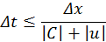
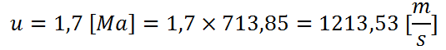
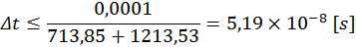
Obliczenie kroku czasowego i czasu trwania symulacji
Uwzględniając parametry siatki oraz warunki brzegowe można obliczyć maksymalny krok czasowy który należy zastosować w obliczeniach (wzory z przekształcenia CFL):
Wartość kroku czasowego przyjętego w symulacji: 4*10⁻⁸ s.

Slide 14
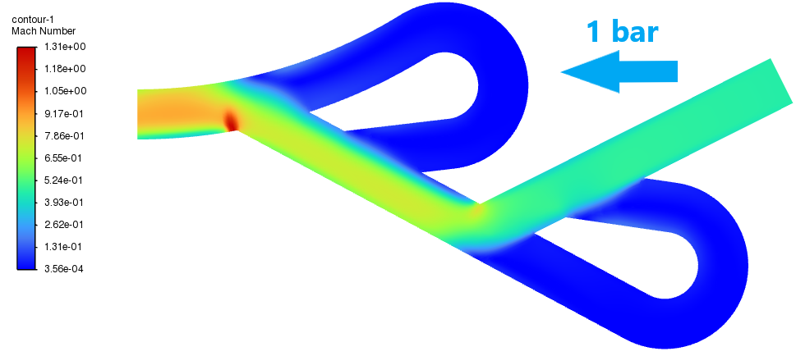
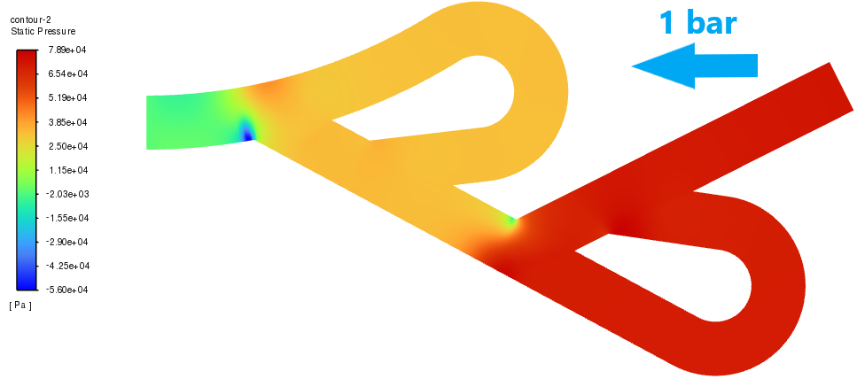
Obliczenie stanu początkowego – stały wtrysk paliwa do komory spalania
Warunki początkowe są określone poprzez obliczenie stanu, w którym następuje ciągły wtrysk paliwa do komory spalania z nadciśnieniem równym 1 bar.

Slide 15

Wyniki analizy – kontury ciśnień
Fala ciśnieniowa rozchodzi się we wnętrzu zaworu Tesli pod obciążeniami opisanymi na slajdzie 12.

Slide 16
Wyniki analizy – kontury prędkości
Kontury prędkości w osi X wewnątrz zaworu Tesli.

Slide 17
Wyniki analizy – kontury temperaturowe
Fala gorących gazów rozprzestrzeniających się wewnątrz zaworu Tesli.

Slide 18
Wyniki analizy – kontury zmian gęstości
Fala gorących gazów rozprzestrzeniających się wewnątrz zaworu Tesli.

Slide 19
Wyniki analizy – linie prądu
Linie prądów wewnątrz zaworu Tesli.

Slide 20
Wyniki analizy – wykresy przepływu przez końcówkę zaworu od strony komory spalania

Slide 21
Wyniki analizy – wykres przepływu przez końcówkę zaworu od strony zbiornika

Slide 22
Wyniki analizy – porównanie stanu nieustalonego w zaworze jedno- i dwupętlowym
Zawór dwupętlowy dochodzi do równowagi szybciej niż zawór jednopętlowy i ma nieco mniejsze amplitudy przepływu patrząc na wykres od strony komory spalania
Patrząc na wykres od strony zbiornika, przepływ zaburzony jest szybciej w zaworze jednopętlowym, a przepływ wsteczny jest znacznie mniejszy i krótszy w zaworze dwupętlowym. Większa masa powietrza zostaje wtłoczona z powrotem do zbiornika w zaworze jednopętlowym.

Slide 23
Podsumowanie i wnioski
Pomysł zastosowania zaworu Tesli do ograniczenia cofania się czynnika doprowadzanego do komory spalania jest już wykorzystywany praktycznie przez innych badaczy. W niniejszej pracy dokonano szerokiej analizy własności takiego zaworu przy przepływie czynnika ściśliwego i kilku różniących się od siebie konfiguracjach geometrycznych.
W krótkim czasie po przejściu nad wylotem kanału zasilania fali uderzeniowej, której towarzyszy krótki okres dużego wzrostu ciśnienia wokół tego wylotu, powstająca w kanale zasilania ruchoma fala zgęszczeniowa ma krótki zasięg a towarzyszący jej napływ gorących gazów ogranicza się do obszaru o długości porównywalnej do średnicy kanału
Układ dwupętlowy, co prawda, bardziej skomplikowany, zapewnia jednak lepszą ochronę systemu zasilania przed powrotną falą występującą w tym układzie po przejściu przed wylotem fali uderzeniowej w stosunku do układu jednopętlowego

Slide 24
Dziękuję za uwagę

Slide 25
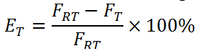
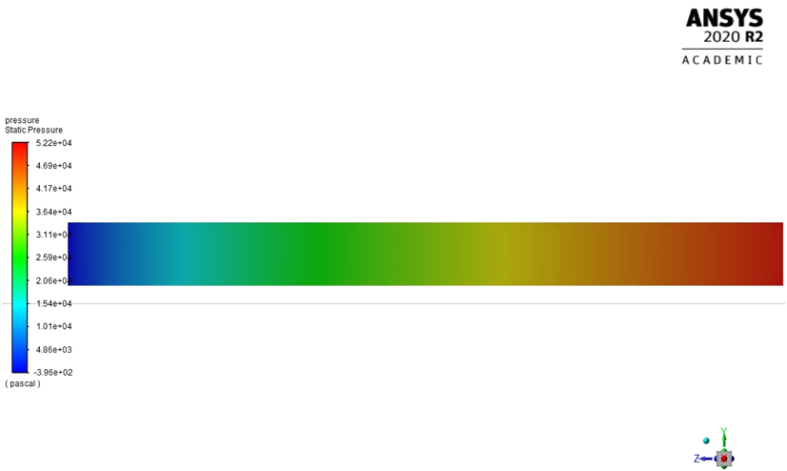
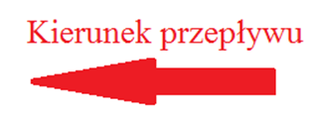
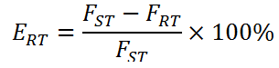
Dodatkowe
Gdzie:
E_{T} - skuteczność zaworu Tesli (stosunek przepływu przez pętle do przepływu bez pętli)
F_{T} - masowe natężenie przepływu przez pętle zaworu Tesli
F_{RT} - masowe natężenie przepływu omijające pętle zaworu
Gdzie:
E_{RT} - skuteczność zaworu Tesli w przepływie bez pętli w stosunku do prostej rurki
F_{RT} - masowe natężenie przepływu bez przepływu przez pętle zaworu
F_{ST} - masowe natężenie przepływu przez prostą rurkę

Slide 26
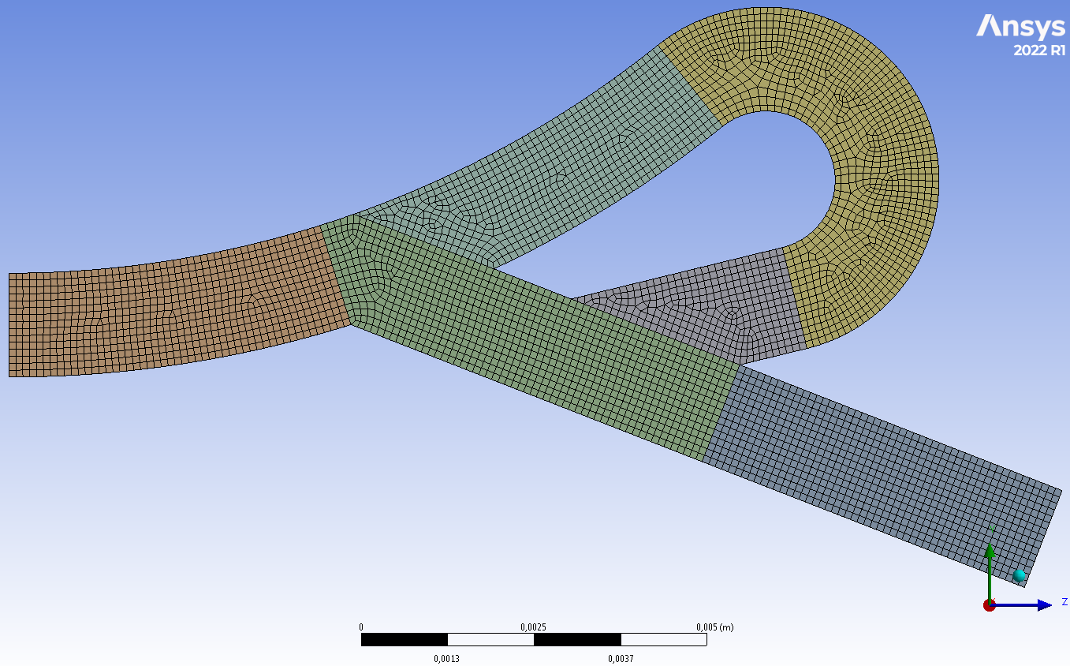
Dodatkowe
Geometria zaworu jednopętlowego badanego w końcowej fazie pracy

Slide 27
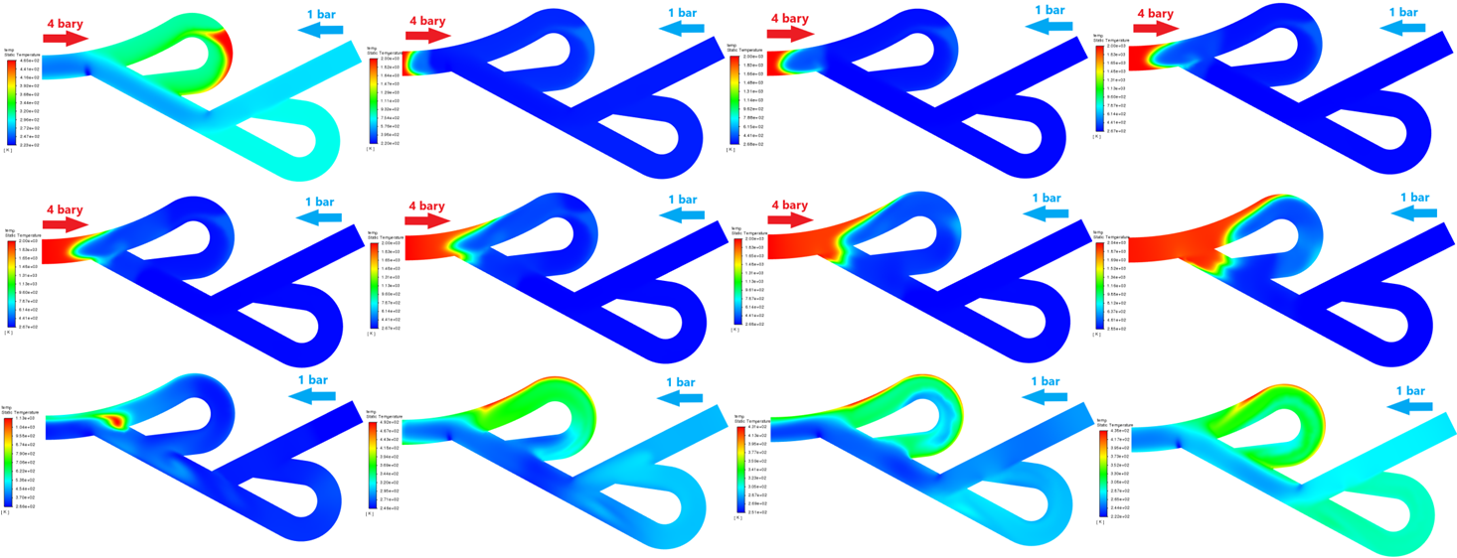
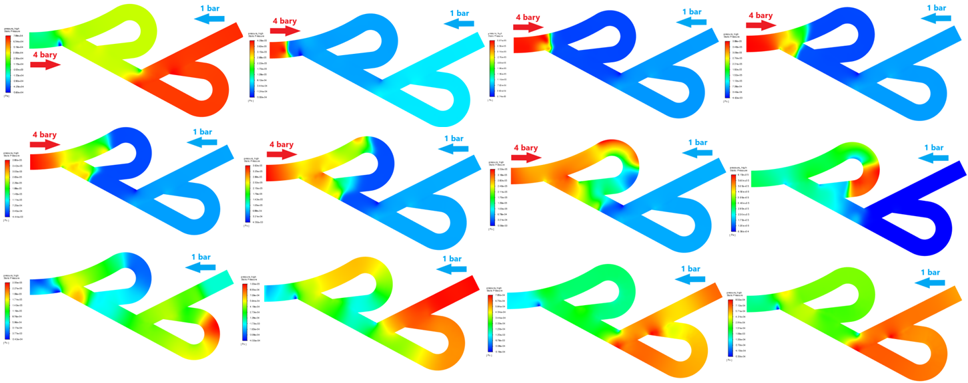
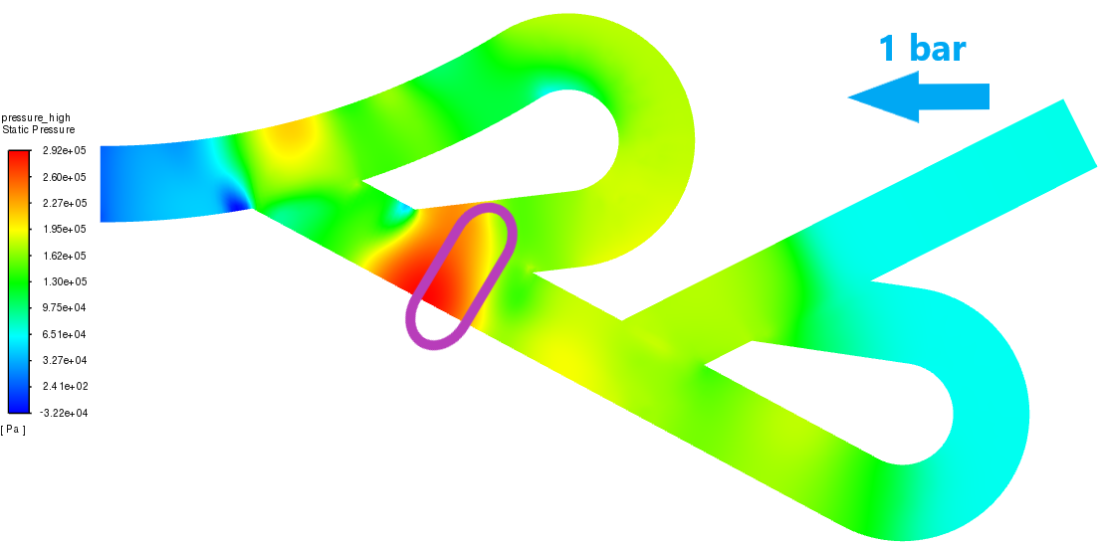
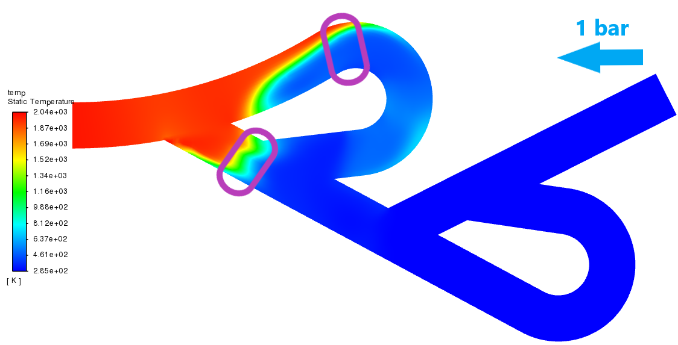
Dodatkowe
Zestawienie zmiany ciśnień w czasie dla cyklu modelu dwupętlowego [Pa]
Zestawienie zmiany temperatur w czasie dla cyklu modelu dwupętlowego [K]

Slide 28
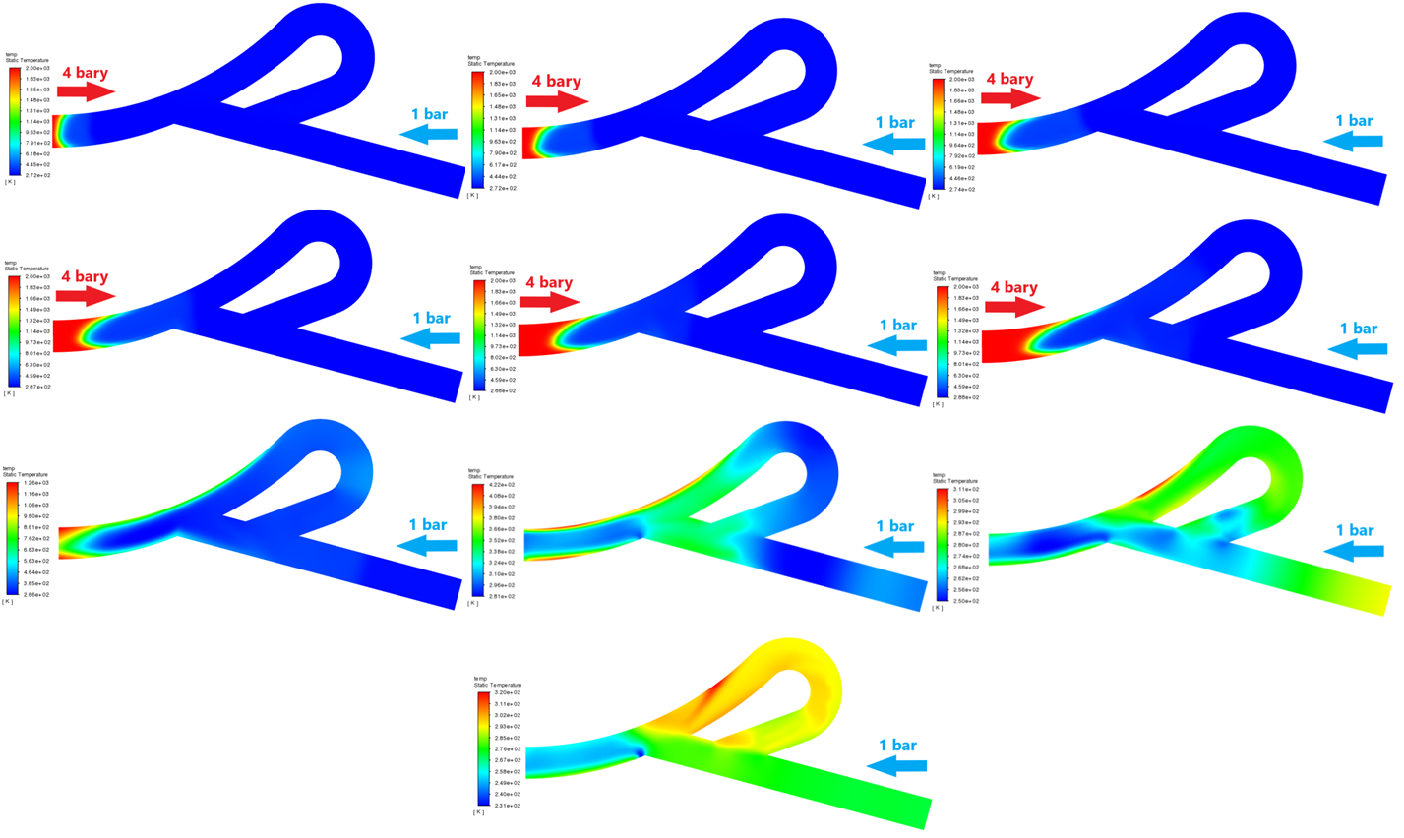
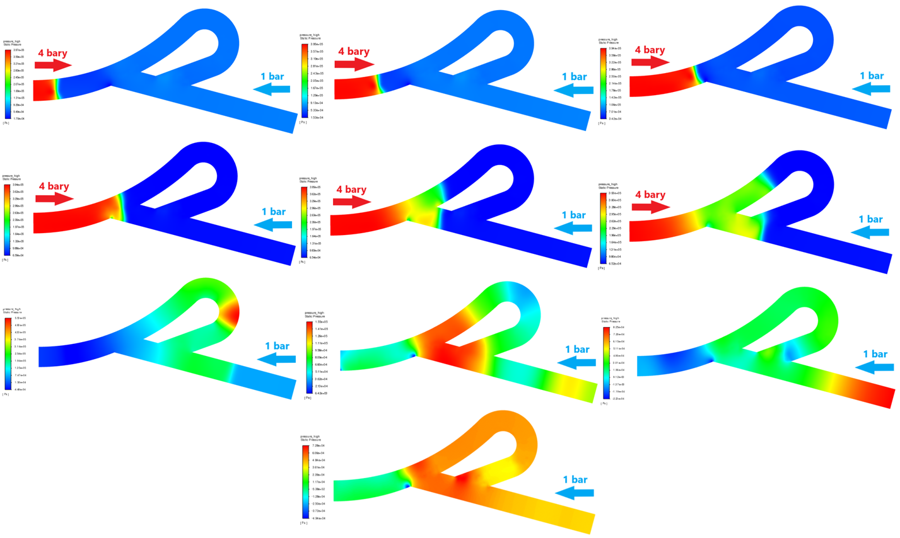
Dodatkowe
Zestawienie zmiany temperatur w czasie dla cyklu modelu jednopętlowego [K]
Zestawienie zmiany ciśnień w czasie dla cyklu modelu jednopętlowego [Pa]

